Slide 1
Министерство здравоохранения Республики Казахстан
Казахский научный центр дерматологии и инфекционных заболеваний
Влияние ПЗТ на эпидемиологическую ситуацию
по ВИЧ-инфекции в РК
Байсеркин Б.С.
г. Астана, 2019 год

Slide 2
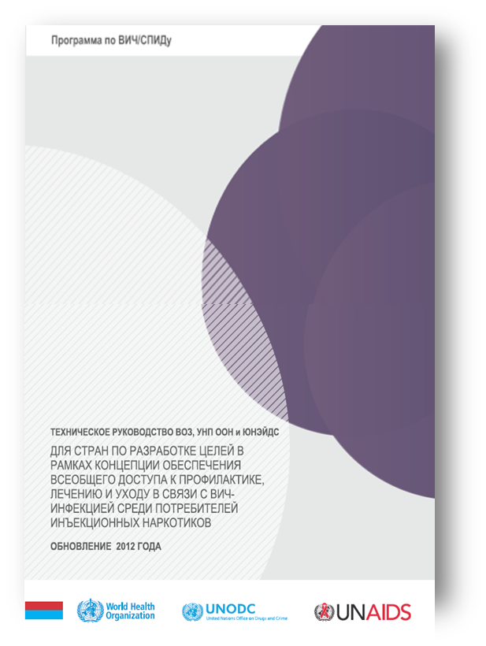
Международные рекомендации
2
ПЗТ* – является научно-доказанным методом лечения опиоидной зависимости и снижения риска передачи ВИЧ-инфекции.
ПЗТ включена в Международные стандарты лечения расстройств, связанных с употреблением наркотических веществ (УНП ООН, ВОЗ, 2016 г.)
Международный опыт показывает, что ПЗТ приводит к 54% снижению риска заражения ВИЧ среди ЛУИН (ВОЗ, 2013)
Индикаторы охвата ПЗТ от ОЧ** опиоидных ЛУИН :
1)низкий уровень охвата– <20%, (менее 18 600 РК)
2)средний – 20–40%, (18 600 – 37 200 РК)
3)высокий – >40%. (более 37 200 РК)
*ПЗТ – поддерживающая заместительная терапия
** ОЧ – оценочное количество

Slide 3
Охват ПЗТ в РК 2018 год
3
Оценочное число ЛУИН*: 120 500,
в том числе опиоидных ЛУИН: 93 000
На учете в ЦПЗ** – 9 939
*ЛУИН – лица, употребляющие инъекционные наркотики
** ЦПЗ – центр психического здоровья

Slide 4
Движение пациентов на ПЗТ 2008-2018 гг.
4
26%
1114
Выход из программы со стойкой ремиссией
32%
19%
Вынужденный выход из программы
21%
В программе
на 31.12.2018
Выход из программы за нарушение режима
252 из них 72 ЛЖВ*
2008 - 2018
2%
Выход из программы по причине смерти
*ЛЖВ – лица, живущие с ВИЧ

Slide 5
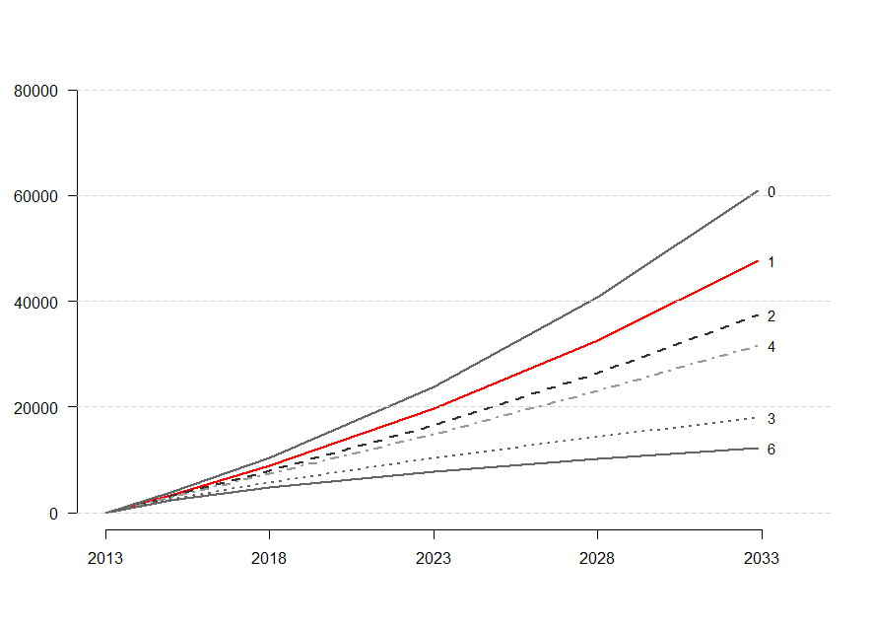





Результаты исследования
5
«Комплексы мероприятий по противодействию ВИЧ-инфекции и вирусному гепатиту С среди потребителей инъекционных наркотиков в Казахстане: моделирование и анализ эффективности затрат» (2016г.)
*ПОШ – программа обмена шприцев
** АРТ – антиретро-вирусная терапия
Базовый уровень
2) Расширение охвата ПОШ* (с 37% до 60%)
3) Расширение охвата ПОШ и ПЗТ (с 0,2% до 20%)
4) Расширение охвата АРТ** (с 76% до 90%)
6) Расширение охвата АРТ, ПОШ и ПЗТ,
0) Альтернативный сценарий с показателями охвата 2005 г.

Slide 6
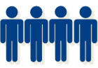

Клиническая характеристика пациентов на ПЗТ и вне ПЗТ
на 17.01.2019 г.
6
Достижение эффективности
лечения – 11,1 месяца
На ПЗТ
% прервавших АРТ – 35%
(менее 1%)
% ЛЖВ с высокой приверженностью АРТ – 90%
7 505
ЛЖВ ЛУИН
на Д-учете
Достижение эффективности
лечения – 34,4 месяца
Вне ПЗТ
% прервавших АРТ – 50%
% ЛЖВ с высокой приверженностью АРТ – 50%

Slide 7
Выводы:
7
Текущий охват ПЗТ ЛУИН не оказывает влияние на эпидемическую ситуацию по ВИЧ-инфекции в стране
Возможные пути решения:
Расширение программы ПЗТ до рекомендуемых охватов (20-40%) в соответствии с международными рекомендациями
Закрытие программы ПЗТ в виду экономической и эпидемиологической неэффективности влияния на эпидмиологическую ситуацию по ВИЧ-инфекции

